Slide 1
Guía Nº7: Documentos Internos
Colegio Nuestra Señora María Inmaculada del Bosque
Unidad Técnica Pedagógica
Profesora: Cecilia Quezada -Nivel: 3° Medio
Módulo: Aplicaciones Informáticas
Correo: cecilia.quezada@liceonsmariainmaculada.cl
Objetivo: Aplicar formato en documentos internos respetando códigos de comunicación según indicaciones de la jefatura

Slide 2
Invitación
Se designa con el término de invitación al acto a través del cual se le comunicará a una persona, entidad, grupo, asociación o empresa a que acuda a un acto o evento organizado y convocado por nosotros

Slide 3
Invitación: Datos de ejemplo
Carolina Céspedes, encargada de Relaciones Públicas de la comercializadora Genios ubicada en providencia 2424 teléfono 224781414, Santiago, invita a sus clientes y un acompañante a conmemorar el 15° aniversario de la empresa el día 27 de julio a las 20:00 en la sala Excellence del Hotel Santiago.
El evento incluye cóctel de bienvenida, cena, música y barra libre. La presentación se encuentra a cargo del presidente de la compañía.
Se requiere confirmación de asistencia y datos de la persona que acompaña al invitado, se enviará información de alimentos para considerar alergias alimentarías

Slide 4
Ejemplo
Comercializadora Genios
Providencia 2424
Fono: 224781414
Santiago
INVITACIÓN
Sr. Pedro Pérez García
PRESENTE
Queremos agradecer a nuestros clientes por su confianza y lealtad lo que nos ha permitido alcanzar el éxito empresarial, por este motivo queremos invitarle a usted y un acompañante el próximo día 27 de julio a las 20:00 horas para conmemorar el 15º aniversario de nuestra compañía el evento se realizará en la sala Excellence del Hotel Santiago
En dicho evento se celebrará un cóctel de bienvenida inicial con una breve presentación a cargo de nuestro presidente tras lo cual se ofrecerá una cena y tras la misma se pasará a otra sala con música y barra libre de primeras marcas.
Rogamos nos confirme su asistencia y el nombre y apellidos de su acompañante en el menor tiempo posible. También le remitiremos los posibles menús para que elijan el que desee en función de sus preferencias y/o intolerancias alimentarias.
Esperando contar con su presencia, reciba un cordial saludo.
Carolina Céspedes
Encargada de Relaciones Públicas
Santiago, 01 de Julio de 2020.-

Slide 5
Carta de Renuncia
Esta Carta de Renuncia voluntaria permite que cualquier trabajador(a) informe al empleador su voluntad de terminar la relación laboral existente entre ambos, sin otra consecuencia legal más que el término del vínculo laboral, tal como la contempla la legislación laboral chilena
En Chile, para dar cumplimiento al código del trabajo la renuncia laboral de un trabajador debe manifestarse al empleador por escrito (artículo 177) y con al menos 30 días de anticipación (artículo 159)

Slide 6
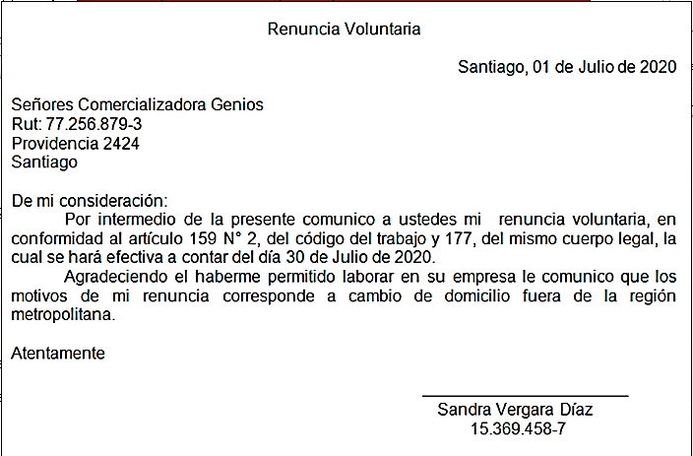

Slide 7
Certificado
Un certificado es un documento de tipo administrativo, en el que una persona, institución pública o privada, que está legalmente autorizada para acreditar un hecho como legítimo, constata que se ha cumplido con lo que se afirma en el documento.
En el caso de una empresa puede ser un certificado de antigüedad laboral, de asistencia, capacitación profesional, entre otros.

Slide 8
Comercializadora Genios
Providencia 2424
Fono: 224781414
Santiago
CERTIFICADO DE ANTIGÜEDAD LABORAL
La Empresa Comercializadora Genios, Rol Único Tributario 77.256.879-3 , representada por don José Arévalo Ruiz, cédula nacional de identidad 8.356.487-8, certifica que doña Marcela Pérez García, cédula nacional de identidad 11.233.412-0, es empleada de esta empresa desde el 01 de Marzo del año 2015, hasta la fecha, desempeñándose en el cargo de Administrativo Contable.
Se hace mención además que su contrato de trabajo es de carácter indefinido, el cual recibe un monto líquido a pago de 576.000 pesos.
Se extiende el presente certificado a petición del interesado para los fines que estime conveniente.
_______________________ José Arévalo Ruiz
8.356.487-8
Santiago, 05 de Julio de 2020.-

Slide 9
Instrucciones de la actividad
Resuelve en cuaderno o en hoja anexa para revisión posterior
Tiempo Estimado: 60 minutos
Responde en forma ordenada, cuida tu ortografía
Utiliza Formato Indicado
Dudas al mail de la profesora cecilia.quezada@liceonsmariainmaculada.cl

Slide 10
Actividad: Redacta los siguientes documentos
Invitación: Con fecha 01 de Diciembre de 2019, Carolina Céspedes, encargada de Relaciones Públicas de la comercializadora Genios ubicada en providencia 2424 teléfono 224781414, Santiago, invita al departamento de ventas junto a sus hijos menores de 15 años a participar de la fiesta de navidad el día 10 de diciembre de 2019 a las 14:00, en la sala de reuniones de la empresa. El evento incluye un almuerzo y regalos para los hijos acompañantes. La ceremonia se encuentra a cargo del presidente de la compañía. Se requiere confirmación de asistencia y datos de las personas que acompañan al trabajador y se enviará información de alimentos para considerar alergias alimentarías
Carta de Renuncia: Con fecha 01 de Agosto de 2020 Carolina Céspedes Varas, Rut 12.548.788-7 encargada de Relaciones Públicas de la comercializadora Genios, Rut 77.256.879-3, ubicada en providencia 2424 Santiago, renuncia a su trabajo a partir del 30 de agosto de 2020 debido a continuidad de estudios en el extranjero
Envía la actividad al mail para retroalimentación

Slide 11
Actividad: Redacta los siguientes documentos
Certificado: Con fecha 02 de Julio de 2020, el representante legal Jorge Rivera Soto, Rut: 11.245.578-8 de la Empresa Comercializadora Yeye, Rut: 77.879.256-7 ubicada en Bustamante 875, Santiago, Fono: 228144717. certifica que la señorita Silvia Cortés Valenzuela, Rut 15.877.547-6, se desempeña como Encargada de Bodega, desde el 03 de Abril de 2012 hasta la fecha, su contrato es indefinido con un ingreso líquido de $723.000
Envía la actividad al mail para retroalimentación

Slide 12
Solución
Comercializadora Genios
Providencia 2424
Fono: 224781414
Santiago
INVITACIÓN
Departamento de Ventas
PRESENTE
Queremos agradecer a todos nuestros colaboradores del departamento de ventas, su compromiso y esfuerzo nos ha permitido alcanzar el éxito empresarial, por este motivo queremos invitarle a usted y sus hijos menores de 15 años el próximo día 10 de Diciembre a las 14:00 horas a celebrar la fiesta de navidad de nuestra compañía, el evento se realizará en la sala de reuniones de la empresa.
Esta celebración estará a cargo del presidente de la empresa con un saludo inicial, posteriormente se ofrecerá un almuerzo y tras la misma se entregaran regalos a los asistentes al evento.
Rogamos nos confirme su asistencia, el nombre y edad de sus hijo. También le remitiremos los posibles menús para que elijan el que desee en función de sus preferencias y/o intolerancias alimentarias.
Esperando contar con su presencia, reciba un cordial saludo.
Carolina Céspedes
Encargada de Relaciones Públicas
Santiago, 01 de Diciembre de 2019

Slide 13
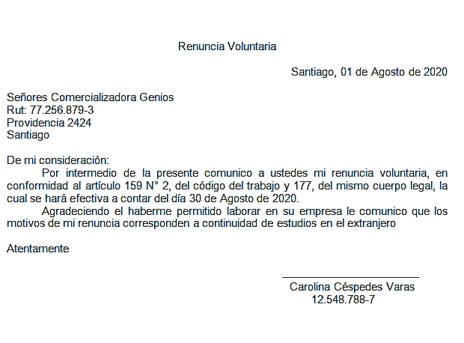

Slide 14
Comercializadora Yeye
Bustamante 875
Fono: 228144717
Santiago
CERTIFICADO DE ANTIGÜEDAD LABORAL
La Empresa Comercializadora Yeye, Rol Único Tributario 77.879.256-7 , representada por don Jorge Rivera Soto, cédula nacional de identidad 11.245.578-8, certifica que doña Silvia Cortés Valenzuela, cédula nacional de identidad 15.877.547-6, es empleada de esta empresa desde el 03 de Abril del año 2012, hasta la fecha, desempeñándose en el cargo de Encargada de Bodega.
Se hace mención además que su contrato de trabajo es de carácter indefinido, el cual recibe un monto líquido a pago de $723.000 pesos.
Se extiende el presente certificado a petición del interesado para los fines que estime conveniente.
_______________________ Jorge Rivera Soto
11.245.578-8
Santiago, 02 de Julio de 2020.-

